Slide 1
FRANCIJA

Slide 2
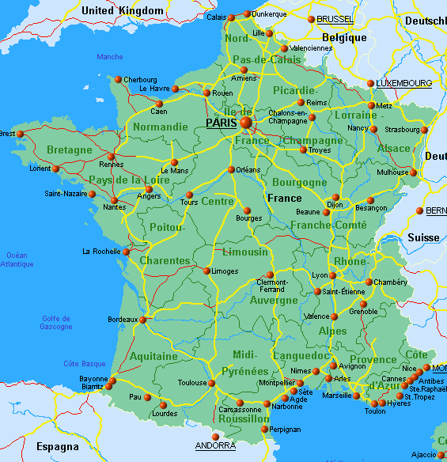
Z Evropa → največja, najbolj raznolika država
Hkrati tudi alpska, sredozemska ter zahodnoevropska ← kulturno, gospodarsko, demografsko središče leži v SZ delu Francije – Pariz (povežava z Atlantikom)

Slide 3
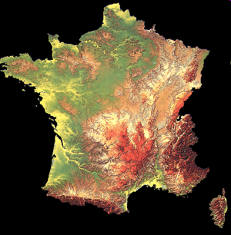
RELIEF
Stari masivi – Centralni masiv, Ardeni, Vogezi, Armorikansko hribovje
Mladonagubana gorstva – Alpe, Pireneji, Jura
Nižavja/kotline– Pariška k., Akvitanija, Alzacija, Flandrijsko nižavje, Ronsko-saonsko podolje

Slide 4
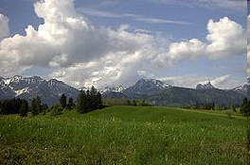
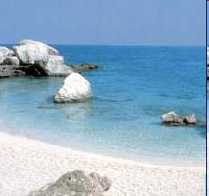
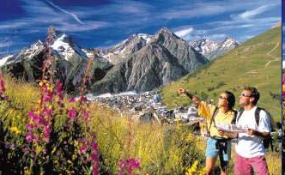
PODNEBJE

Slide 5
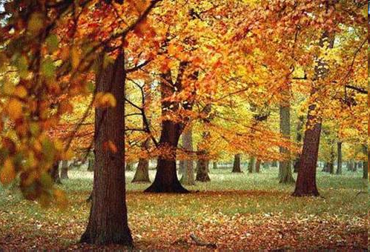
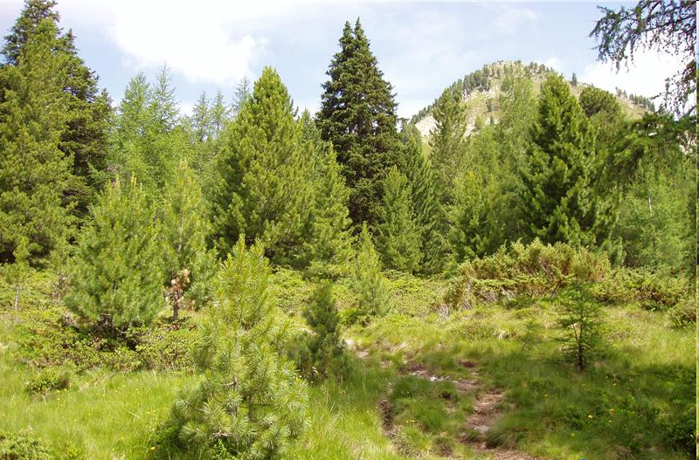
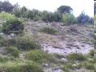
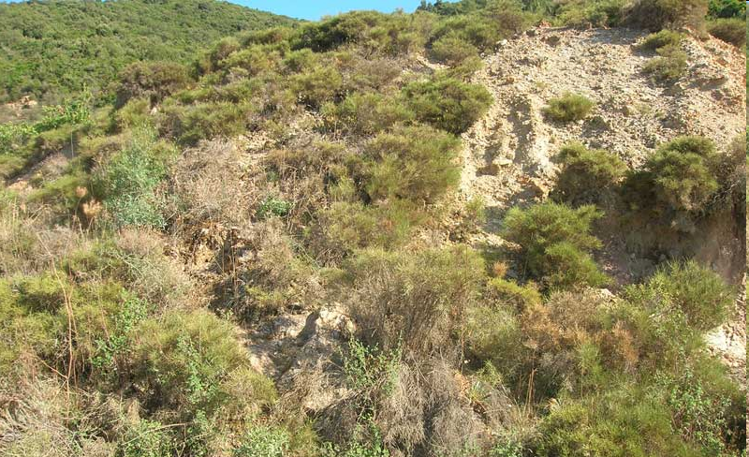
RASTLINSTVO
listnati gozd
iglasti gozd
makija, gariga

Slide 6
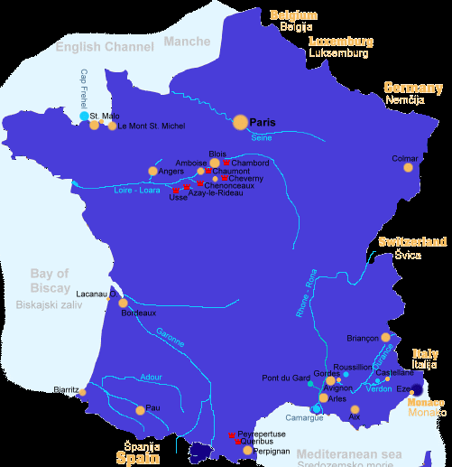
REKE

Slide 7
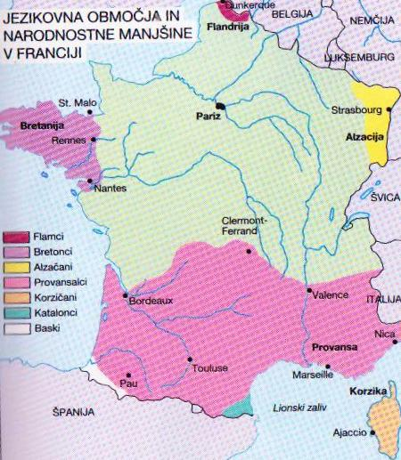
PREBIVALSTVO
neenakomerno poseljeno
gosteje poseljeno
Pariška kotlina, pristanišča, ind. območja
JEZIKI, MANJŠINE →→→→→
Probleme povzroča
visok delež
avtohtonega prebivalstva
in nizek naravni prirastek

Slide 8
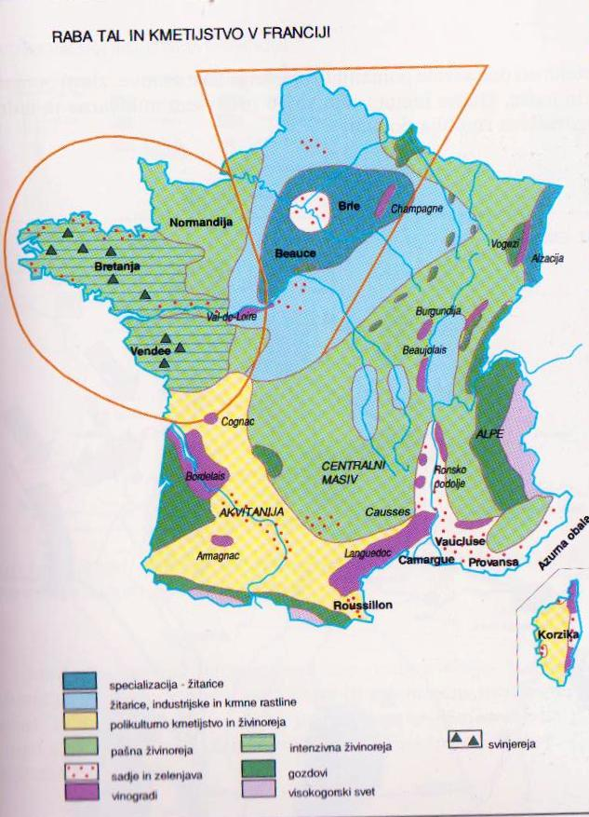
GOSPODARSTVO
HETEROGENO- kmetijstvo, rudarstvo, industrija, turizem in druge storitvene dejavnosti – zaradi različnih naravnogeografskih značilnosti

Slide 9
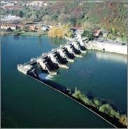
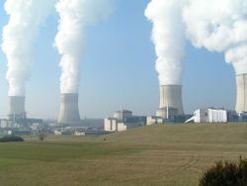
INDUSTRIJA
v preteklosti omejeval razvoj energetske osnove (zlasti pomankanje premoga, nafte)
danes stare, tradicionalne panoge nazadujejo, hiter je razvoj tehnologije (S, SV) → avtomobilska, letalska, farmacevtska, kozmetična industrija

Slide 10
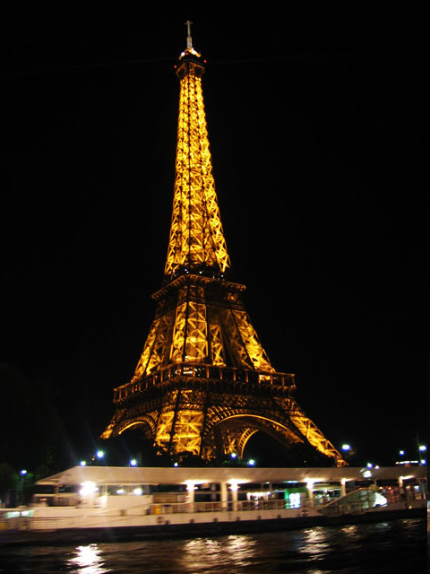
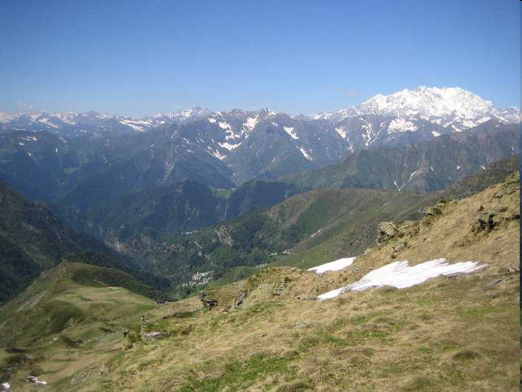
TERCIARNE DEJAVNOSTI
TURIZEM !!
Sredozemlje z navtičnim, mondenim(malo turistov, a ti zahtevni in bogati) turizmom
Alpe z zimskim turizmom
Atlantska obala
Pariz – znana prestolnica

Slide 11
POLITIČNA UREDITEV
CENTRALISTIČNA!!
zlasti po francoski revoluciji
Poveča se gospodarski, kulturni, politično-administrativni, prometni pomen Pariza
Nacionalni pomen mest Lyon in Marseille
Obrobje zaostaja → da bi uravnotežili ˝moč˝, skrbijo tudi za razvoj drugih območij (podpirajo še 8 središč)

Slide 12
BENELUKS

Slide 13
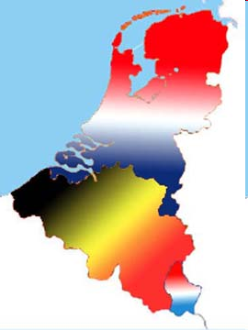
SKUPNE ZNAČILNOSTI
Po 2. sv. Vojni povezale v carinsko in gospodarsko zvezo
Vse 3 države so visoko razvite
Tu je delež z največjo gostoto prebivalstva v Evropi (lega!)

Slide 14
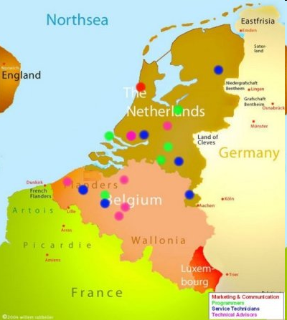
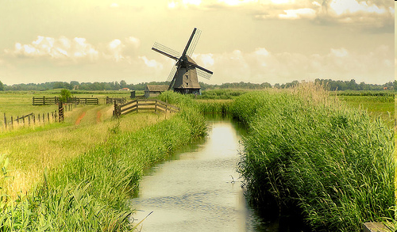
RELIEF
Prevladuje nižinski svet –
Z del Nemško-poljskega nižavja
Pasovi med obalo in notranjostjo:
1.) akumulacijska obala s peščenimi sipinami
2.)marši in polderji
3.) geesti
Ardeni na jugu

Slide 15
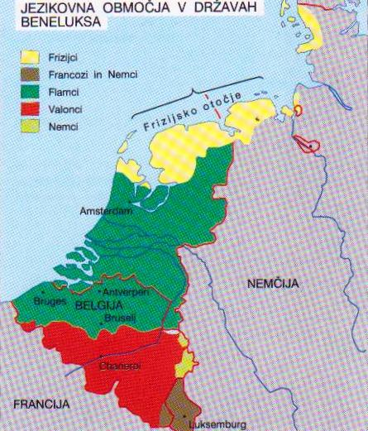
PREBIVALCI
Romanski izvor: Valonci
Germanski izvor: Frizijci, Nizozemci, Nemci, Flamci

Slide 16
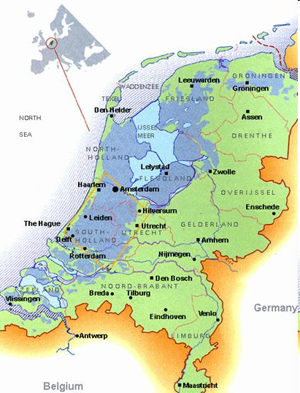
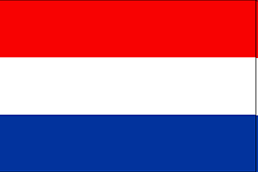
NIZOZEMSKA
GOSPODARSTVO:
povezano s S morjem, kanalskimi, rečnimi vodnimi potmi
trgovsko pomorska država
Kmetijstvo: polderji – Zuidersko morje; DELTAPROJEKT; uspešno, visoko produktivno
RANDSTAD HOLLAND →Amsterdam, Haag, Rotterdam

Slide 17
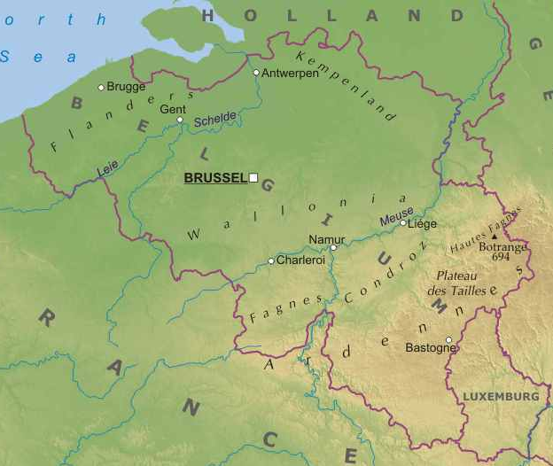
BELGIJA
predvsem industrijska država
stara tradicionalna industrija vedno manj pomembna (premogovniki, uvožena železova ruda)
uveljavljanje novih ind. panog in nova prostorska razmestitev (Flandrija)
Bruselj (dvojezično območje)→ sedež gospodarske skupnosti (1958); glavno poveljstvo pakta NATO; ˝srce Evrope˝

Slide 18
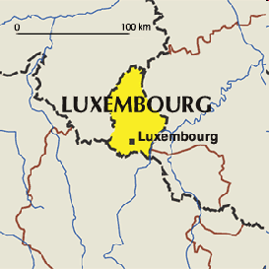
LUKSEMBURG
Najmanjša država Z Evrope
Jezik: francoski, nemški, luksemburški
Relief: S – hriboviti Ardeni
J – stopnjasta pokrajina, ki je nadaljevanje fra. Lorene
Gospodarstvo: jeklarska industrija
Veča se vloga turizma

